Slide 1
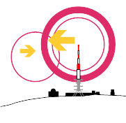
Freies WLAN im Harz
Der Freifunk Harz e.V. stellt sich vor

Slide 2
Gliederung
1. Technik
2. Vereinsgeschichte
3. Partner
4. Freifunk in Deutschland
5. Projekt Ballenstedt
6. Entwicklung in Quedlinburg
7. Freifunk im Vergleich
8. Rechtliches
9. Perspektiven

Slide 3



1. Technik:
Standardmäßige WLAN-Router und Richtfunkanlagen,
mit installierter Freifunkfirmware
diverse TP-LINK Router
diverse Ubiquiti Access Points

Slide 4



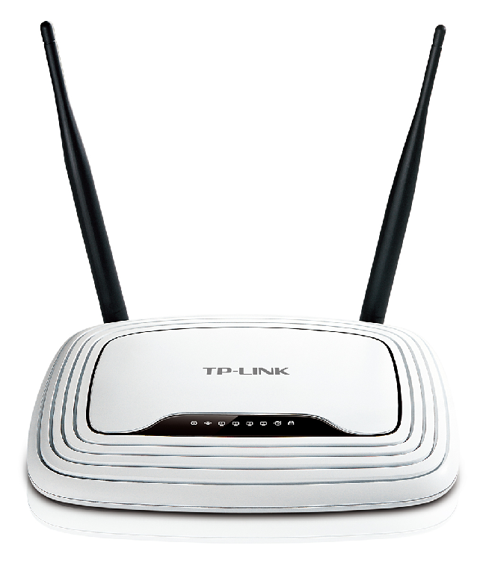
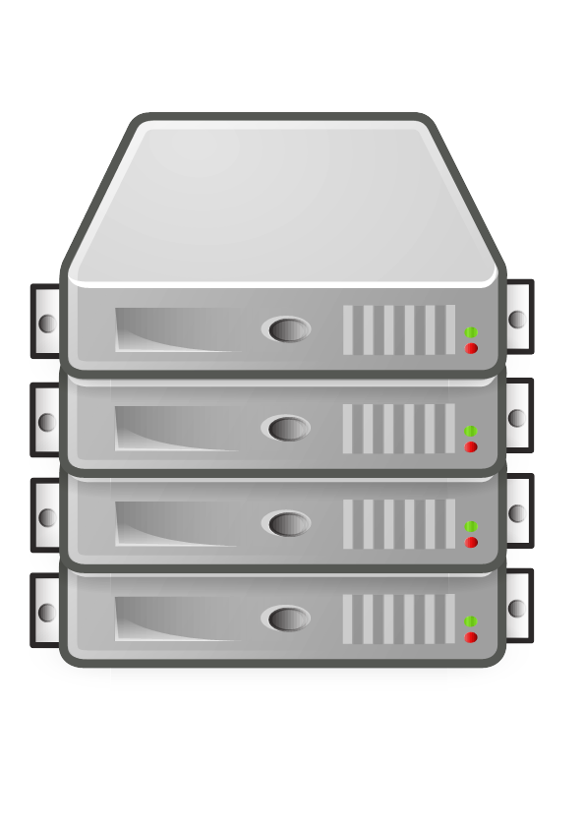

1. Technik
Meshnetzwerke:
- Freifunk-Router bildet einen Knoten in unserem Netzwerk
- diese Knoten (Nodes) agieren als Verteiler (Repeater)
- Daten werden von einem Knoten zum nächsten Konten weitergeleitet
Internet
Knotenpunkt
Verschlüsselte Verbindung
Server in Schweden
Knotenpunkt mit Internetanschluss

Slide 5
2. Vereinsgeschichte:
Januar: Idee der Vereinsgründung und Ausarbeitung der Satzung
Februar: Vorbereitung der Aufstellungsversammlung
März: Aufstellungsversammlung
April: Bestätigung der Gemeinnützigkeit durch das Finanzamt
Juni: Fertigstellung der Firmware
Fertigstellung des Internetzugangspunkt
Vorbereitungen für das Projekt Ballenstedt

Slide 6


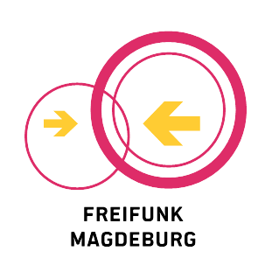


3. Partner:
tux-mania
Lebenshilfe Harz-Quedlinburg gGmbH
Durch Thomas Warnecke
Freifunk Magdeburg / Netz 39 e.V.
Stadt Ballenstedt

Slide 7
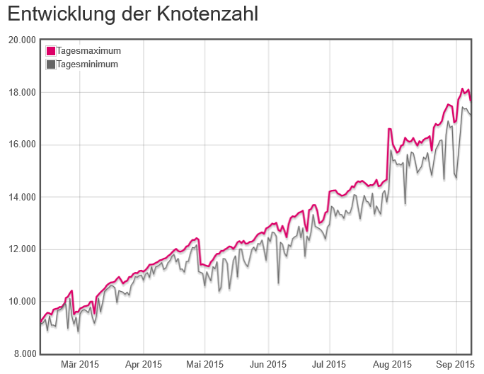
4. Freifunk in Deutschland:
Freifunknetz: Deutschlandweit über. 20.800 Knoten
Wachstum: in den letzten 4 Monaten um ca. 6.000 Knoten
Stand: 10.2015

Slide 8
4. Freifunk in Deutschland
Berlin:
Förderung durch mabb_ (Medienanstalt Berlin-Brandenburg)
    30.000 Euro in 2013
    40.000 Euro in 2014
Flensburg, Kiel und Lübeck (Schleswig-Holstein)
Zugang zu öffentlichen Dächern und Gebäuden für Freifunk Knoten
Beschluss im Landtag einstimmig
Moers (Nordrhein-Westfalen)
Stadt investiert 5.000 Euro in Knoten

Slide 9
4. Freifunk in Sachsen-Anhalt:
Ballenstedt:
    Kooperation mit der Stadt zum Aufbau von WLAN an touristisch interessanten Punkten
Quedlinburg:
    explosionsartiges Wachstum auf ~90 Knoten
Salzwedel:
    Unterstützung durch die Verwaltung und den Stadtrat
    Beschluss einstimmig
Burg:
    Freifunk als favorisierte Möglichkeit für WLAN in der Stadt (Tourismuskonzept)

Slide 10
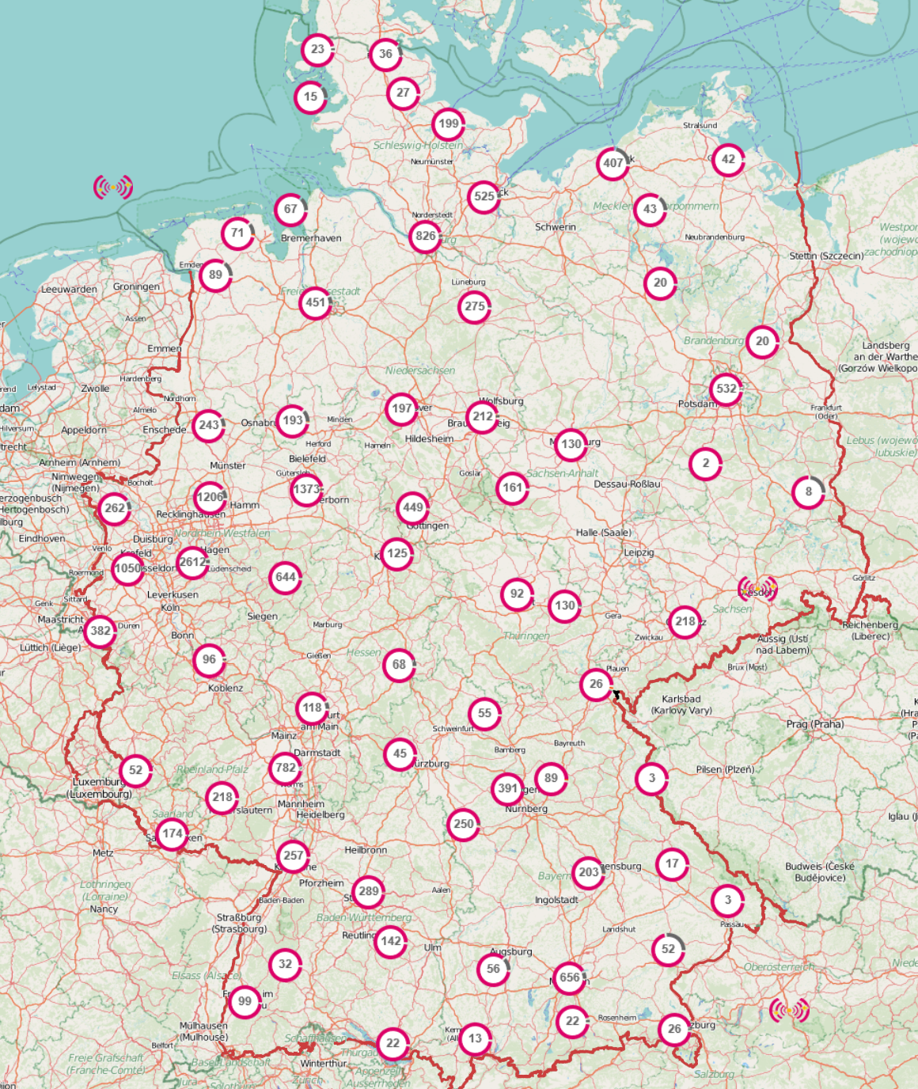
Übersicht über die Verteilung der Freifunk-Knoten in Deutschland
Quelle: http://www.freifunk-karte.de/

Slide 11
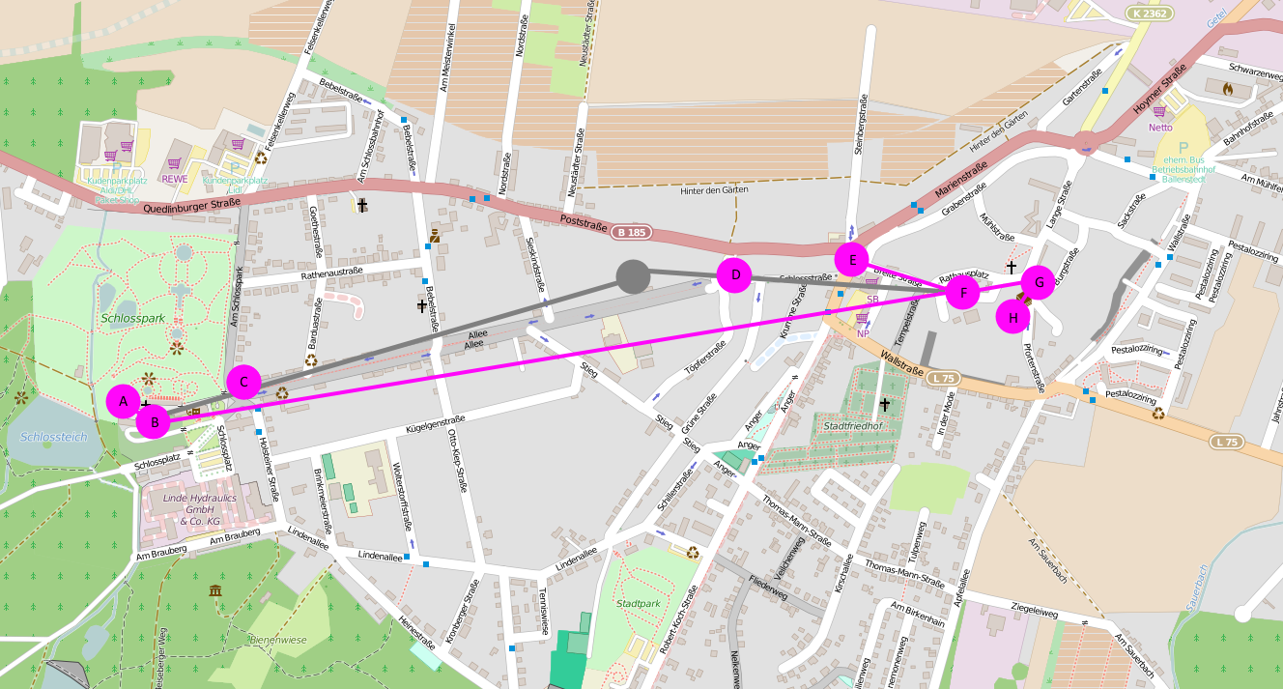
5. Projekt Ballenstedt:
Wir bauen zusammen mit der Stadt Ballenstedt ein Freifunknetzwerk auf, welches die
touristischen Sehenswürdigkeiten abdeckt und dabei untereinander vernetzt ist.
Konzeptzeichnung

Slide 12
5. Projekt Ballenstedt:
Bezahlt wird dies von der Stadt Ballenstedt.
Das Budget beträgt lediglich 4400€, ein Bruchteil dessen
was andere Unternehmen für nur einen Hotspot verlangen.
Kosten:
Name | Anzahl | Summe gesamt
Knoten Hardware | 1 | 3800€
Verbrauchsmaterial | 1 | 600€
Arbeitsleistung | 77,3h | Statt 3865€, 0€
Gesamt | 1 | 4400€

Slide 13
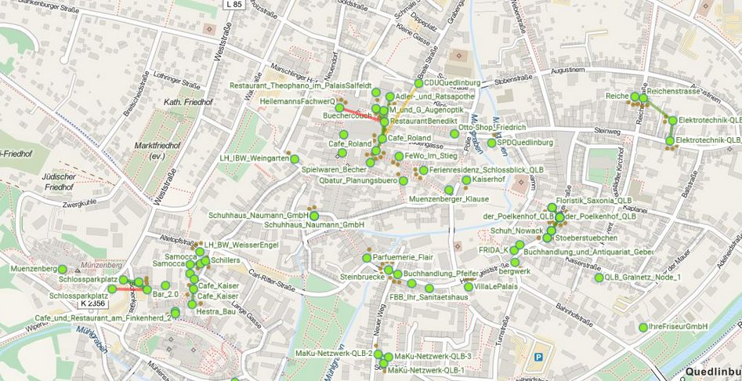
6. Entwicklung in Quedlinburg:
Seit dem Vortrag am 30.06., stetiges Wachstum auf ~90 Knoten

Slide 14
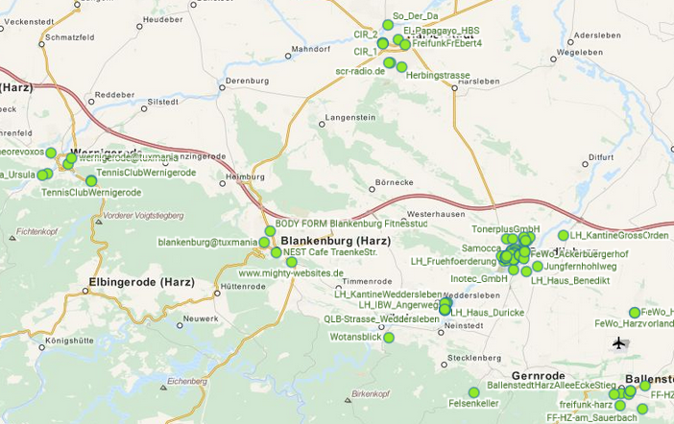

7. Freifunk im Vergelich:
Übersicht der Freifunk Knotenpunkte im Harzkreis
Quelle:
http://harz.freifunk.net/meshviewer/

Slide 15
7. Freifunk im Vergelich:
pro Knotenpunkt
Airfy Freifunk
Kosten:
Anschaffung 99 € 18 € - 60 €
Monatlich 25€ + 19% Mwst 0 €
Auffälligkeiten Registrierung, keine Auffälligkeiten
beim Surfen Werbung

Slide 16
Was ist mit der Störerhaftung?
8. Rechtliches:
Das Angebot von Freifunk fällt unter das Providerprivileg nach § 8 TMG
(AG Hamburg, Urt. v. 10.6.2014 – 25b C 431/13 – dazu Mantz, CR 2014, 538; AG Charlottenburg, Beschl. v. 17.12.2014 – 217 C 121/14 und LG München I, Beschluss vom 18.09.2014 – 7 O 14719/12)
Dies bedeutet, eine zivilrechtliche oder gar strafrechtliche Haftung für etwaige Rechtsverstöße von Nutzern findet, wie für alle anderen Provider, nicht statt.

Slide 17
9. Perspektiven:
Möglichkeiten der Förderung von Freifunk im Harz:
      Austausch der Airfy-Hotspots durch Freifunkknoten
      Zur Verfügung stellen von Internetleitungen
      Zugang zu städtischen Einrichtungen und Gebäuden, zur Installation von Freifunkknoten und Richtfunkstrecken.
      Direkte Förderung durch Subventionierung oder Spenden (Hardware oder Geldmittel)
      Private Installation von Routern

Slide 18
Zusammenfassung:
Freifunk ist:
öffentlich und anonym zugänglich
nicht kommerziell und unzensiert
Werbefrei
im Besitz einer Gemeinschaft und dezentral organisiert
Einfach und unkompliziert für den Anwender
Open-Source
Mehr als nur Freies Internet

Slide 19
Wir danken für Ihre Aufmerksamkeit!

